Slide 1
왕자영요 : 글로벌 리그 활성화 방안
18200111 홍주형

Slide 2
1. Prologue
* 작성 날짜 : 2019.03.15 * Baidu Index 지수 2개 => 왕자영요랑 리그오브레전드 * 왕자영요 예측 지수 : Trend, Growth만 활용. 단 Growth 로 예측할 땐 예측 범위에서 0이 나오면 안되어서 2019년 3월 9일 제외함. 2019년 12월 31일까지 예측함. * 모든 자료는 https://github.com/moaol85/tech_lv_absolute_infinite 에 있음.

Slide 3
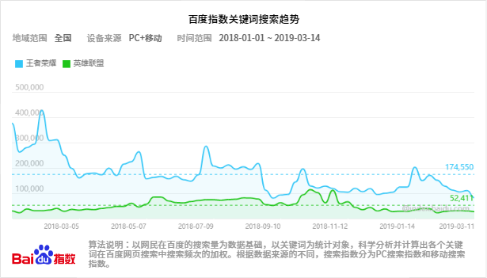
2. Why 왕자영요? Part 1
* 2018년 1월 1일 ~ 2019년 3월 14일 기준으로 단 하루도 Search Index 에서 진적이 없음. 심지어 롤드컵 기간에도 왕자영요가 앞섰음. (하늘색이 왕자영요, 초록색이 리그 오브 레전드)

Slide 4
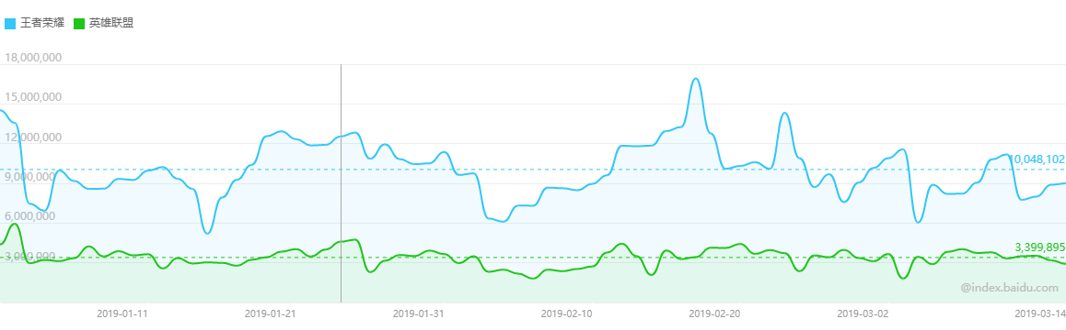
2. Why 왕자영요? Part 2
* Information Index 부분에서도 League Of Legends 를 압도함. 2019년 내내 앞섰음.

Slide 5
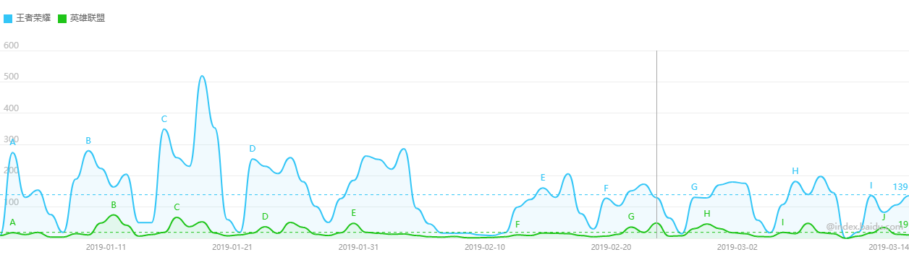
2. Why 왕자영요? Part 3
* 미디어 인덱스 부분에서도 리그 오브 레전드에 비해 월등하게 앞서있는 상황. 2019년 평균 139:19.

Slide 6
3. 왕자영요의 미래? (2019.12.31)
* Trend 지수로 본 왕자영요? Search Index : 13만 ~ 15만 정도 Information Index : 1000만 정도 Media Index : 130정도. * Growth 지수로 본 왕자영요? Search Index : 11만 ~ 16만 Information Index : 900만 ~ 1100만 Media Index : 60~130 => 결론 : 모든 면에서 League Of Legends 를 앞설 것이다.

Slide 7
4. 예상을 뛰어넘는 것?
* 예측치를 뛰어넘는 것, 즉 Search Index, Information Index, Media Index 를 늘리기 위한 전략은 다음과 같다. * 영웅을 더 많이 늘릴 것. * 수시로 업데이트를 할 것. * 글로벌 프로리그를 활성화 할 것 : 중국, 미국, 한국, 대만, 유럽 등으로.

Slide 8
5. 업데이트 – 영웅 늘리기
* 현재 80개의 캐릭터가 있는데, 리그 오브 레전드처럼 100개 이상의 캐릭터로 가야 할 필요가 있다. 예를 들자면 아직 추가를 안한 것 중에, 무왕 (주나라 시조), 삼황오제, 반고, 발, 벽화원군, 옥황상제, 치우, 하백, 강희제, 공공 등등을 추가시키면 어떨까? * 실명을 하지 않고 가상의 이름으로 추가를 해도 좋다. * 그런게 귀찮으면 롤 이름을 도용해도 상관없다. 어차피 텐센트 거니까. 자가복제. * 여러가지 방법은 많이 있다. 단 텀을 두면 될 듯 하다. 1달에 2~3캐릭 정도 추가하면 더욱 인기 있지 않을까?

Slide 9
5. 업데이트 – 밸런싱
* 게임 캐릭터의 밸런싱이 필요하다. 왕자영요는 탱커, 전사, 자객, 법사, 사수 (원거리 딜러), 서포터 이렇게 형성 되었는데, 모든 캐릭을 다 쓸 수 있게금 만드는 것이 중요하다. 참고로 이걸 다 쓰게 된다면 적어도 리그 오브 레전드의 기록 (1개 빼고 다 나오는 것)을 경신하는 것이다. 예를 들자면 관우가 굉장히 강한데, 다른 캐릭터를 올리고, 관우를 내리던가, 제갈량을 그대로 내버려두고, 나타를 올리든가. 측천무후를 내리던가. * 아무리 생각을 해도 마블의 One Above All 같은 것을 만드는 것은 아니다. 게임 밸런싱이 파괴된다. 그래서 밸런싱이 완벽해야 한다.

Slide 10
6. 왕자영요 글로벌 리그? 어디부터 시작할까?
* 당연한 얘기지만 중국 프로리그가 편성이 되어야 한다. 아직은 WCG 가기 위해 한국 리그 밖엔 없지만, 중국 프로리그가 아직 없는 상태이다. 또한 왕자영요는 시대의 흐름을 잘 타는 게임이다. 왜냐하면 전세계 시장의 50% 가 넘는 (2018년 기준, https://newzoo.com/insights/articles/global-games-market-reaches-137-9-billion-in-2018-mobile-games-take-half/ 참조) 시장이 바로 모바일이기 때문이다. (PC는 콘솔에게도 밀린다) * 또한 중국 게임 시장은 미국을 넘어서 세계 최고의 게임 시장이다. 2019년 1월 기준 순위는 다음과 같다. 1위 : 중국 344억 달러 2위 : 미국 315.35억 달러 3위 : 일본 177.15억 달러 4위 : 한국 57.64억 달러 5위 : 독일 49.89억 달러

Slide 11
7. 결론 : 중국 리그 만들기 (2020~)
* 초기 팀은 1부 리그 16개 : League of Legends 프로 리그랑 같은 숫자다. * EPL 과 같은 방식으로 각 팀당 30경기를 5세트 제로 치른다. 지금 프로리그랑 같은 시스템이다. 단 각 팀 마다 연고지를 다르게 둬서 프랜차이즈 개념으로 만든다. 상하이 팀도 있고, 샤먼 팀도 있고, 베이징 팀도 있고, 그런 팀으로 형성되서 Spring – Summer – Autumn – Winter 로 4계절 내내 운영한다. 그리고 그렇게 하면 각 팀당 120경기가 나온다. * 새로운 팀을 더 받고, 각 팀들은 마이너리그 팀을 둔다. 즉 승강제를 도입하는 것이다. * 그 다음엔 북미 리그, 유럽 리그, 일본 리그를 만드는 것이다. 중국리그를 활성화 한 다음에 북미 – 유럽 – 일본으로 해서 글로벌 리그를 빠르게 형성하는 것이 중요하다. 5년 이내로 하는 것이 제일 좋다.

Slide 12
8. 글로벌 리그 형성 – Global Season Stage
* 전세계로 리그가 확정되면 Global Season Stage 를 만드는 것이다. 중국 리그의 팀, 일본, 한국, 유럽, 북미 이렇게 5개 리그를 만드는 것이다. 물론 1부리그를 만들면, 2부, 3부, 4부 등 그런 팀들을 Global Version 으로 만드는 것이다. 운영은 텐센트 측에서 하는 것이다. 텐센트가 왕자영요를 만들었으니까. * Stage 1은 봄에 열리고, 2는 여름, 3은 가을, 4는 겨울에 열리는 것이다. 그러면서 1의 우승자를 가리고, 2의 우승자를 가리고, 3의 우승자를 가리고, 4의 우승자를 가리고 그 4개의 시즌 합쳐서 제일 잘한 우승팀 포함 8개 팀이 Final 을 가린다. 상금은 무조건 LOL 보단 훨씬 많이 주는 것이다. 이스포츠 역사상 가장 많이 주면 될 듯. 그런 식으로 가면 예측 치를 훨씬 뛰어넘은 결과가 나오지 않을까? 그러면 하나의 프로스포츠가 형성이 되지 않을까? * 리그 참여에 대한 것도 필요하다. 각 리그 구단주는 시드를 샀을 때에 오버워치 리그처럼 6천만 달러 이상의 돈을 내야지 운영에 참여하는 것도 중요하고, 어느 정도의 액수를 내야 운영이 참여하게끔 그런 제도도 하나씩 만드는 것이다.

Slide 13
끝.

